Slide 1

WEB DEVELOPMENT
Alexis Simoes
PROJET DE FIN D'ANNÉES 2024

Slide 2





Application et logiciel utiliser
VScode
XAMPP
Apache
MySQL
PHP
HTML
PHP
CSS
ANGULAR
SYMFONY
JAVASCRIPT
JQUERY
AJAX
BASE DE DONNEES
ORIENTE OBJET
WORDPRESS
BOOTSTRAP
Chartjs

Slide 3



Cahier des charges
En tant que fan d'anime, de manga et de jeux vidéo, j'ai souhaité concevoir un site web permettant aux utilisateurs de répertorier tout ce qu'ils ont vu et possèdent. Ce site permettra également d'inventorier les collections de cartes Pokémon et autres TCG (Trading Card Games).

Slide 4
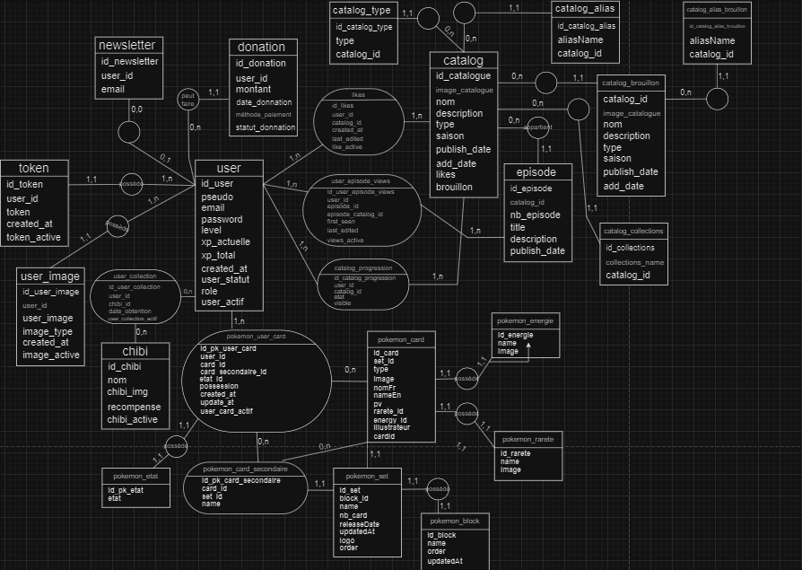

Slide 5

Modèle Conceptuel de Données (MCD)
Entités
Attributs
Relations
cardinalités, également appelées multiplicités

Slide 6

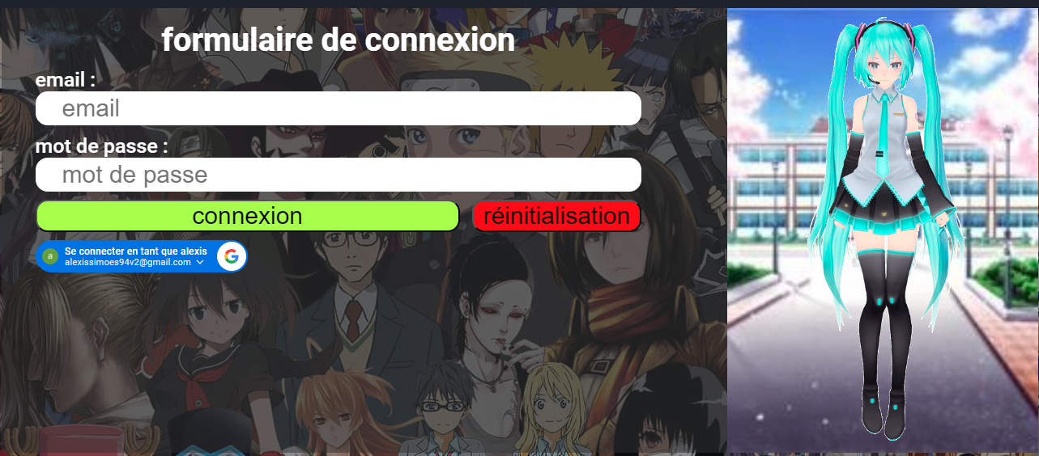
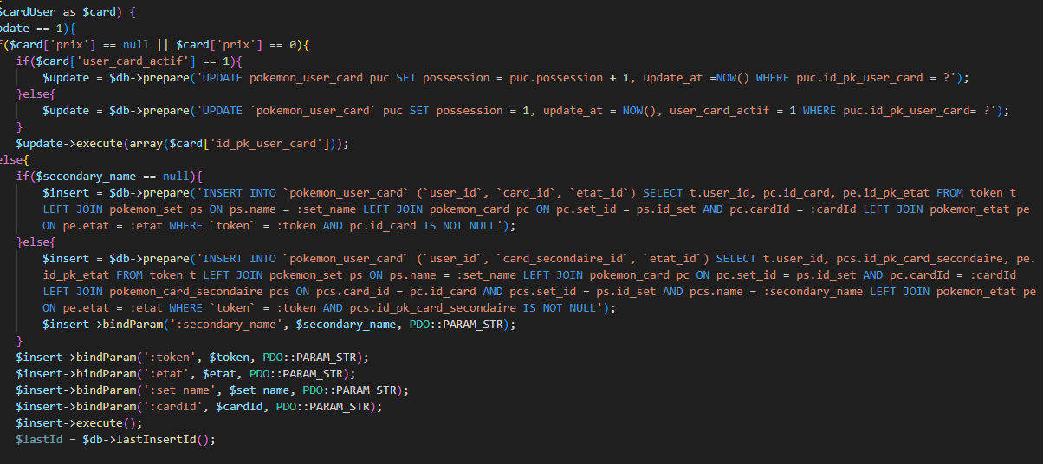
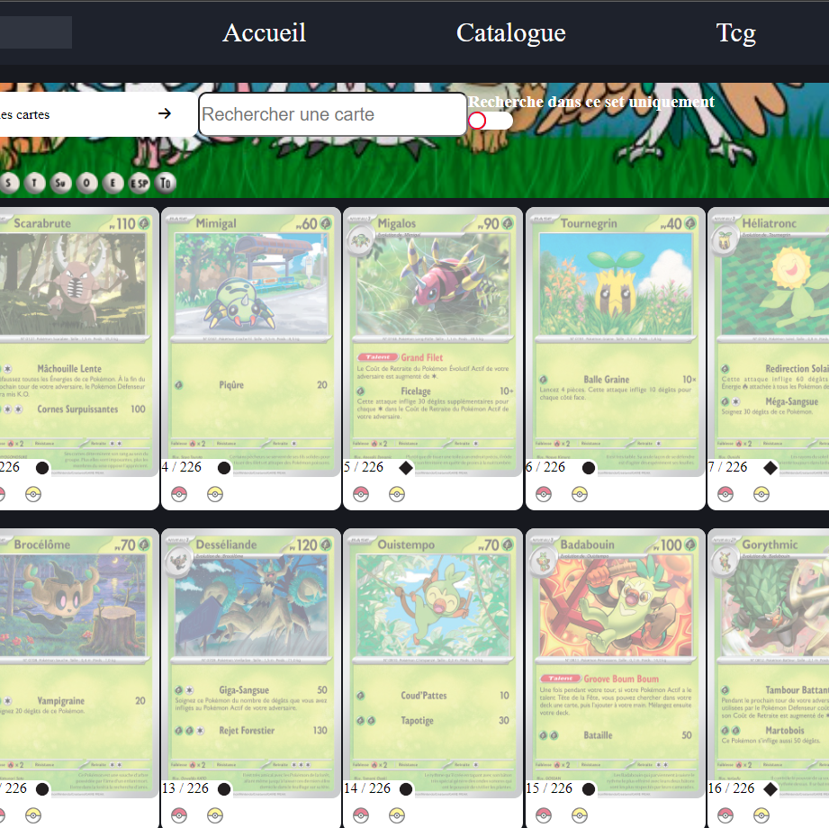
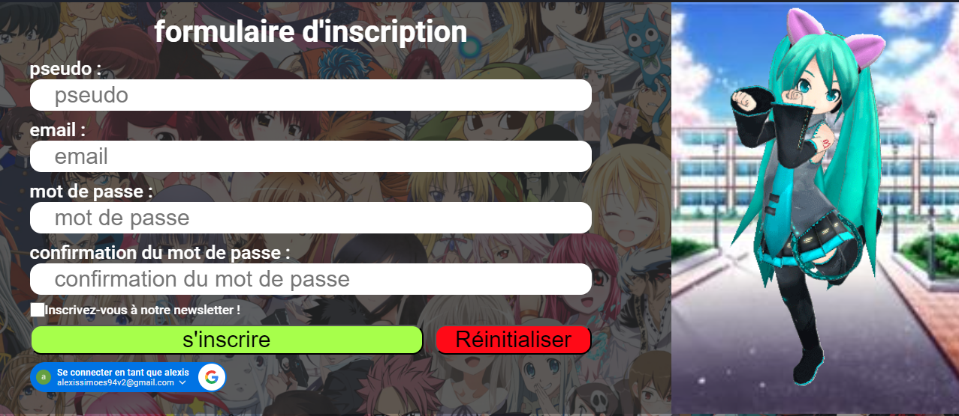

Présentation de l'application

